Slide 1
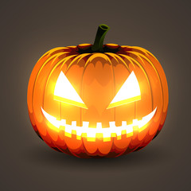
nafo.oslomet.no
Russisk
nafo.oslomet.no
nafo.oslomet.no
nafo.oslomet.no
nafo.oslomet.no
nafo.oslomet.no

Slide 2
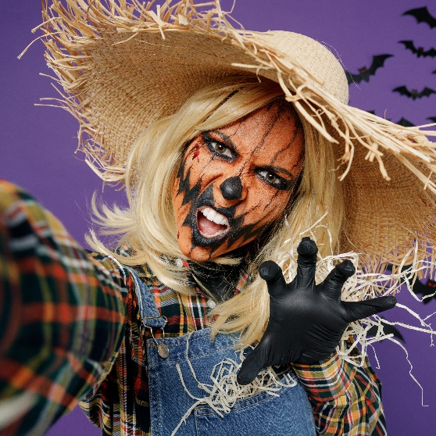
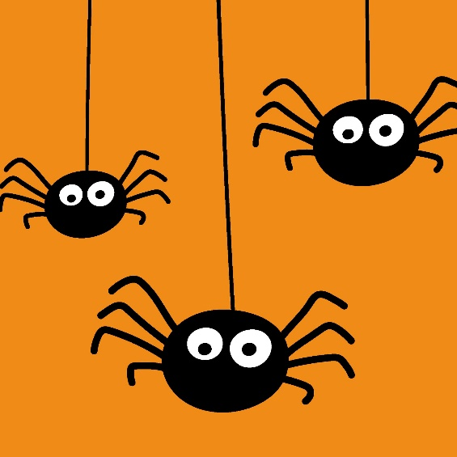
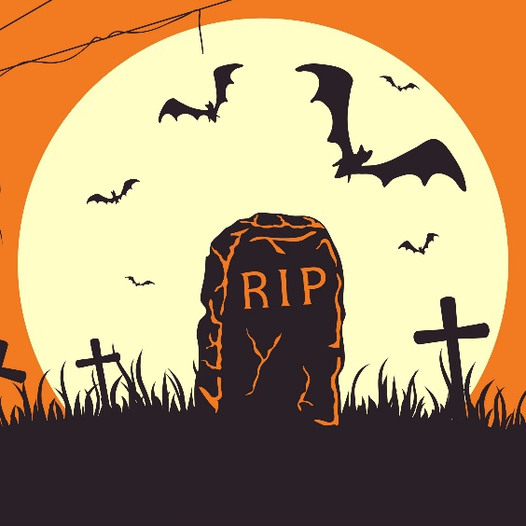
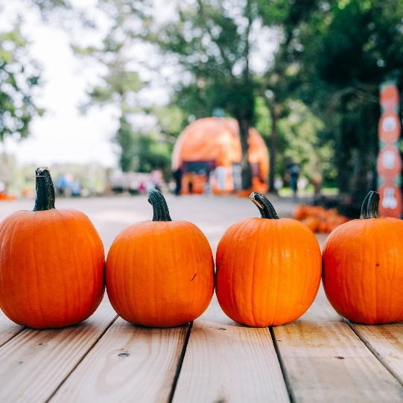
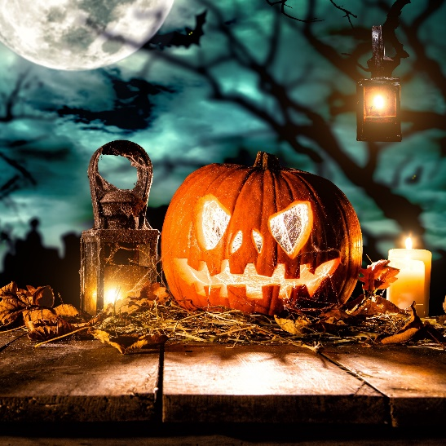
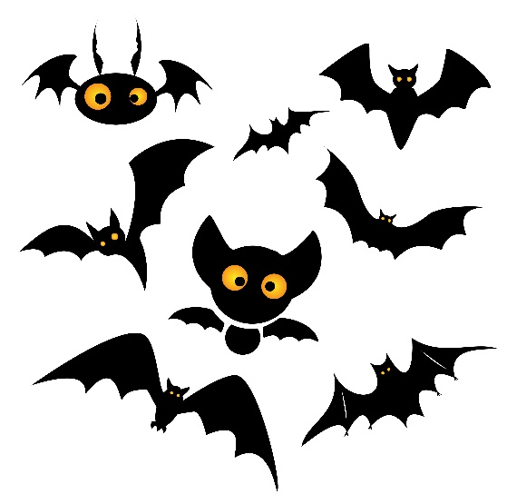
Svart
Russisk
аквагрим
паук
надгробие
тыква
тыквенный фонарик
летучая мышь

Slide 3
nafo.oslomet.no
Russisk
nafo.oslomet.no
nafo.oslomet.no
nafo.oslomet.no
nafo.oslomet.no
nafo.oslomet.no

Slide 4
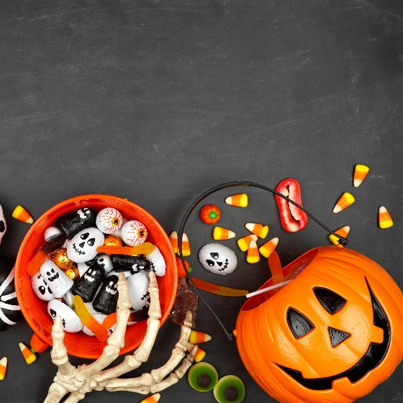
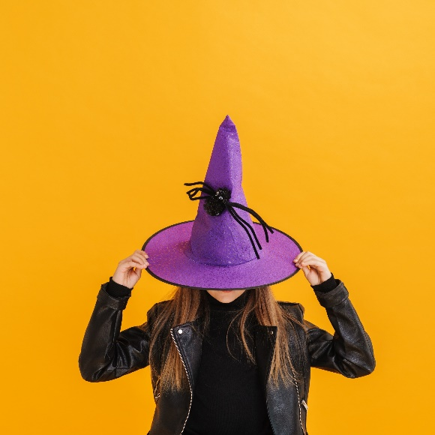

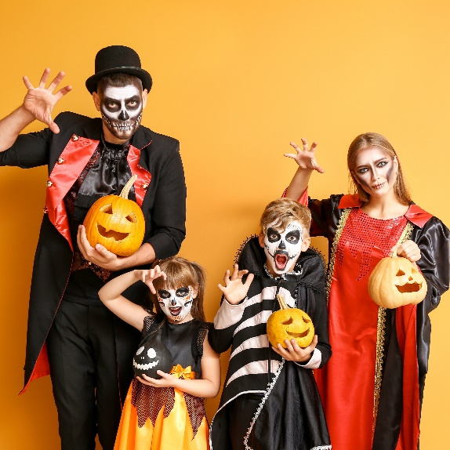
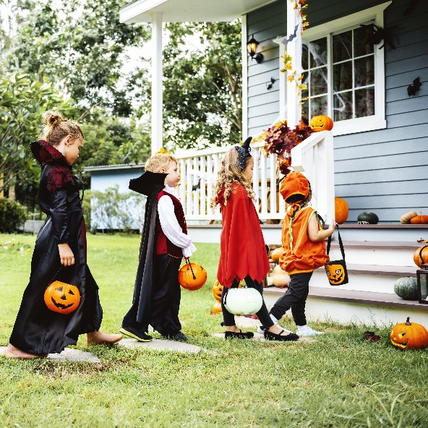
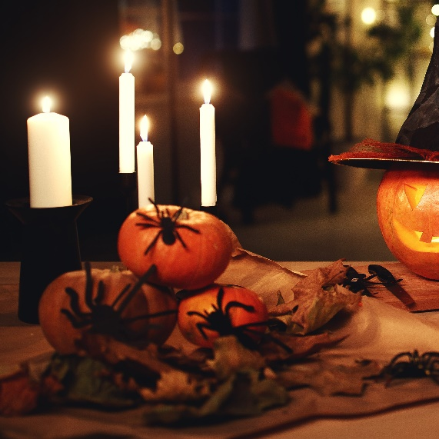
свеча
Russisk
ведёрко со сладостями
шляпа
кладбище
наряжаться
Гадость или сладость

Slide 5
nafo.oslomet.no
Russisk
nafo.oslomet.no
nafo.oslomet.no
nafo.oslomet.no
nafo.oslomet.no
nafo.oslomet.no

Slide 6
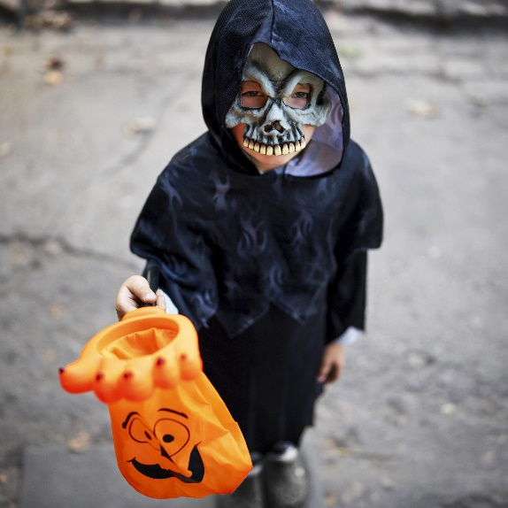

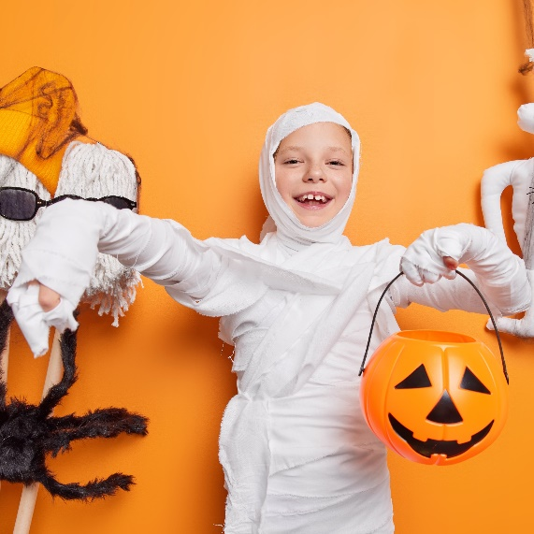
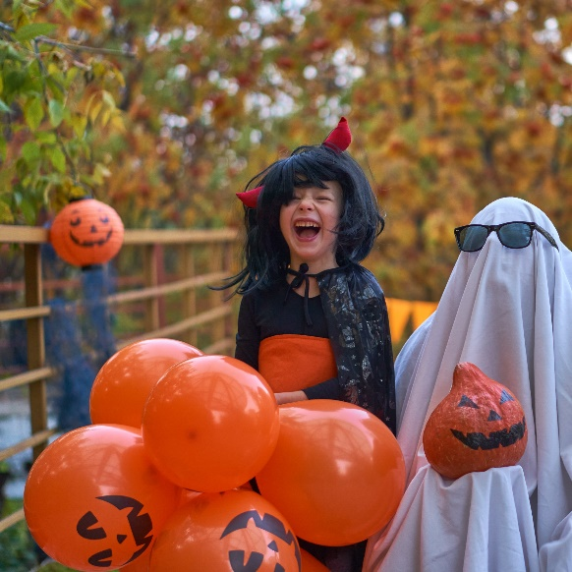
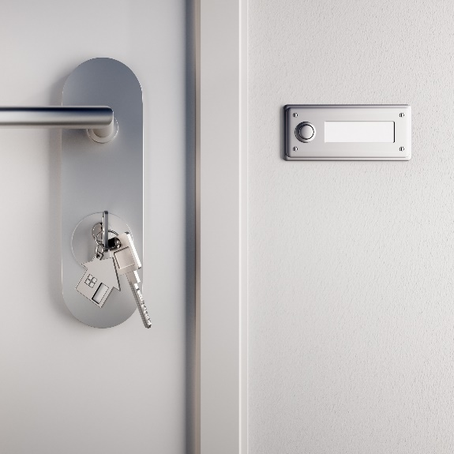

маска
Russisk
дверь
мумия
парик
дверной звонок
звонить

Slide 7
nafo.oslomet.no
Russisk
nafo.oslomet.no
nafo.oslomet.no
nafo.oslomet.no
nafo.oslomet.no
nafo.oslomet.no

Slide 8
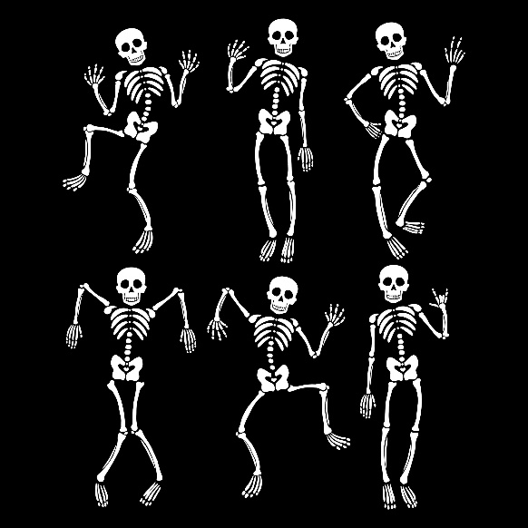
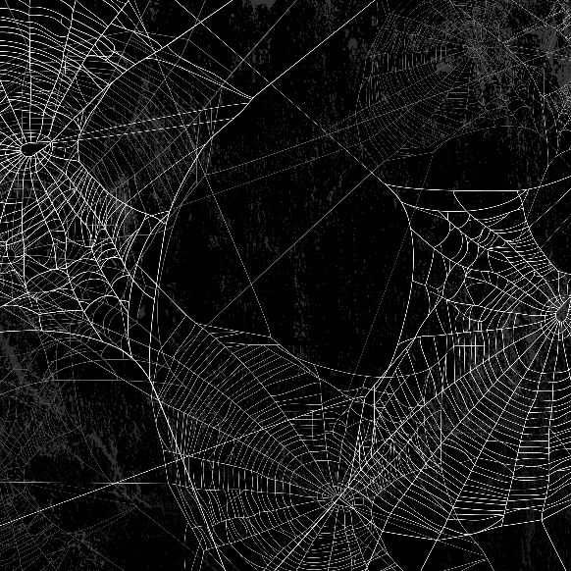
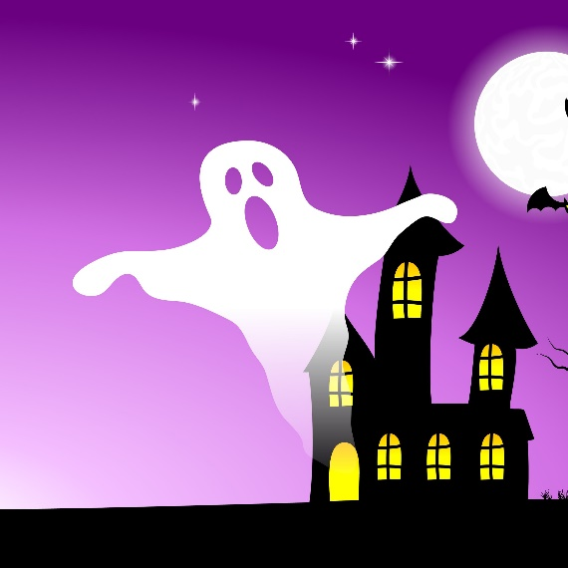
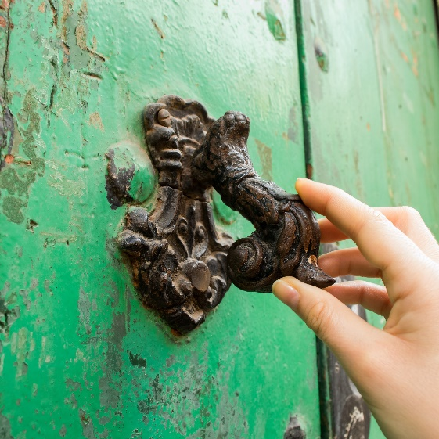
чёрный
Russisk
скелет
паутина
привидение
стучать
оранжевый

Slide 9
nafo.oslomet.no
Russisk
nafo.oslomet.no
nafo.oslomet.no
nafo.oslomet.no
nafo.oslomet.no
nafo.oslomet.no

Slide 10
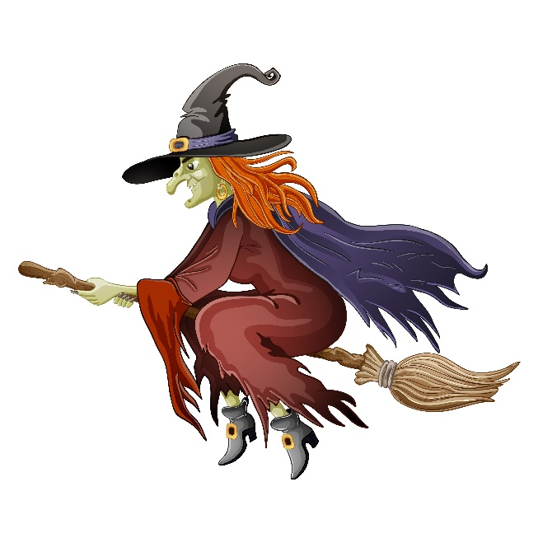

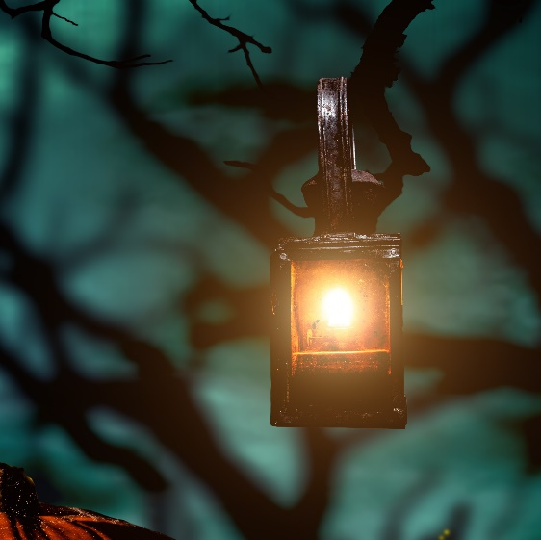
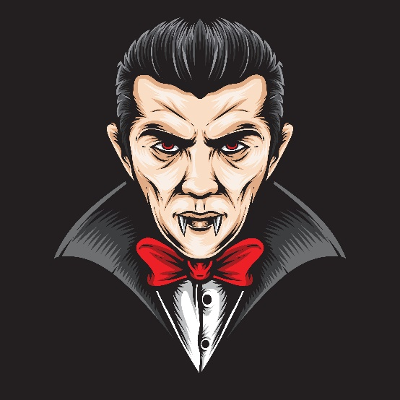
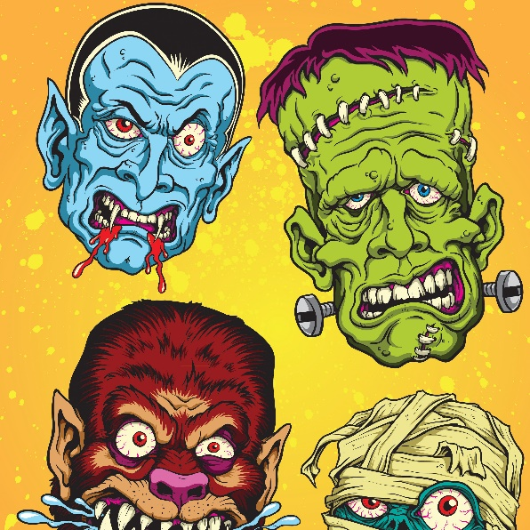
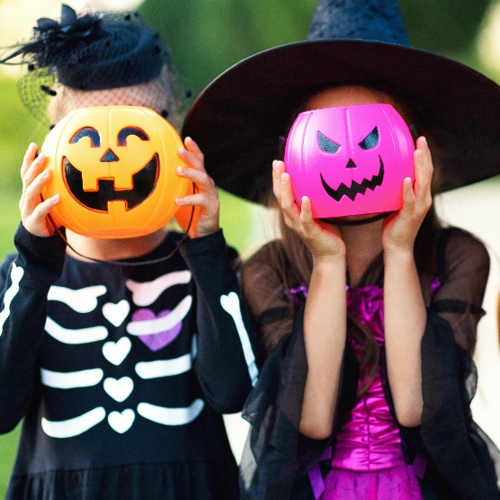
костюмы
Russisk
ведьма
гроб
фонарь
вампир
монстр

